Slide 1
Условия возникновения религии древних славян
природа
ландшафт
климат
суровый
непредсказуемый
?
?

Slide 2
Условия возникновения религии древних славян
природа
ландшафт
климат
суровый
непредсказуемый
соседи
финно- угры
балты

Slide 3
Источники
изучения
Вещест-венные
Фольклор
Былины
Устные
Археологические

Slide 4
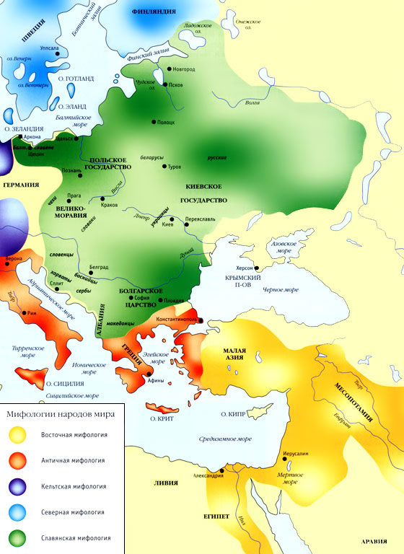
Карта расселения древних славян

Slide 5
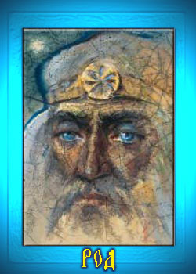
Основные боги древних славян
создатель всего сущего.
разделил новый мир на верхний(Навь)
средний(Явь)
нижний(Навь)

Slide 6
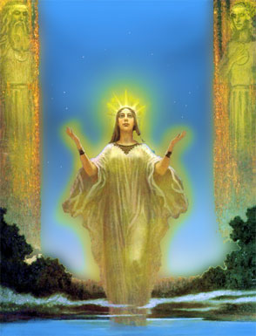
Основные боги древних славян
Лада:
богиня любви и красоты.
покровительница семьи и женщин.

Slide 7
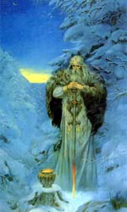
Основные боги древних славян
Сварог:
довершил творение мира.
связан с небесным огнем и небесной сферой
подарил людям первый плуг и кузнечные клещи, научил выплавлять медь и железо

Slide 8
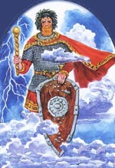
Основные боги древних славян
Перун:
бог грозы, войны и оружия
покровитель князей, символ их власти

Slide 9
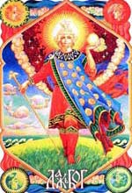
Основные боги древних славян
Дажьбог:
бог солнечного света, тепла, и плодородия вообще.

Slide 10
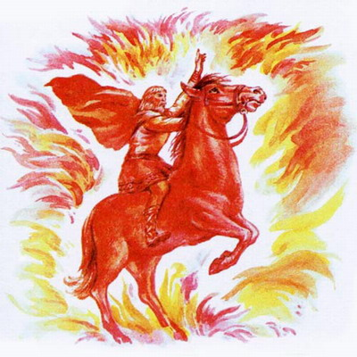
Основные боги древних славян
Семаргл:
бог огня и огненных стихий, посредник между людьми и небесными богами.
защитник посевов

Slide 11
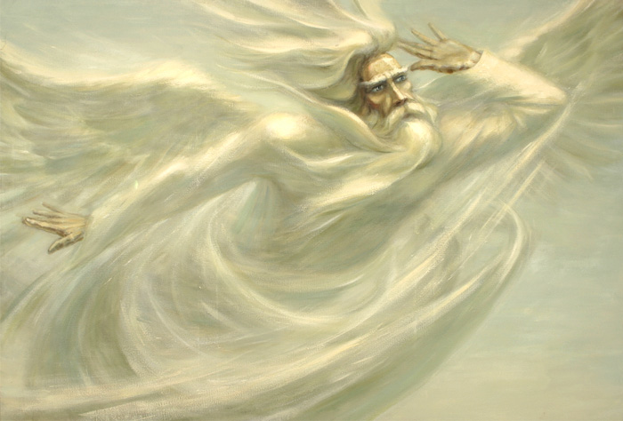
Основные боги древних славян
Стрибог:
верховный повелитель ветров

Slide 12
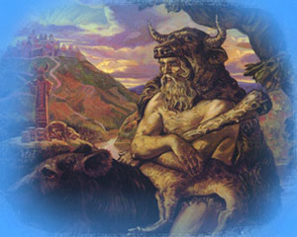
Основные боги древних славян
Велес:
Бог плодородия, покровитель охотников,скотоводства и богатства
великий Бог подземного царства, владыка мудрости, колдовства, поэзии, искусств, музыки, повелитель мертвых

Slide 13
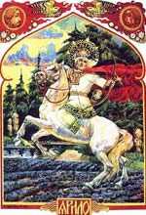
Основные боги древних славян
Ярило:
бог весеннего солнца
бог плодородия, размножения

Slide 14
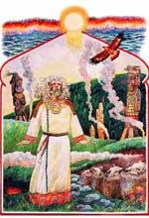
Основные боги древних славян
Хорс:
божество солнечного светила
покровитель сельского хозяйства

Slide 15
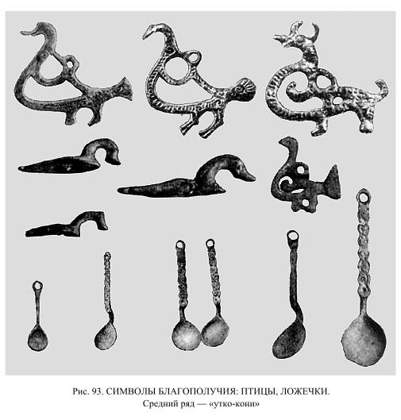
Амулеты

Slide 16
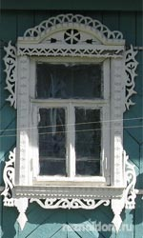
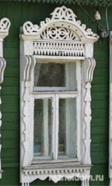
Наличники

Slide 17
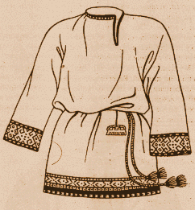
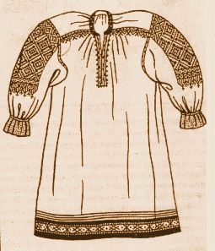
Вышивка

Slide 18
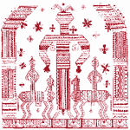
Вышивка

Slide 19
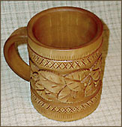
Резьба на посуде

Slide 20
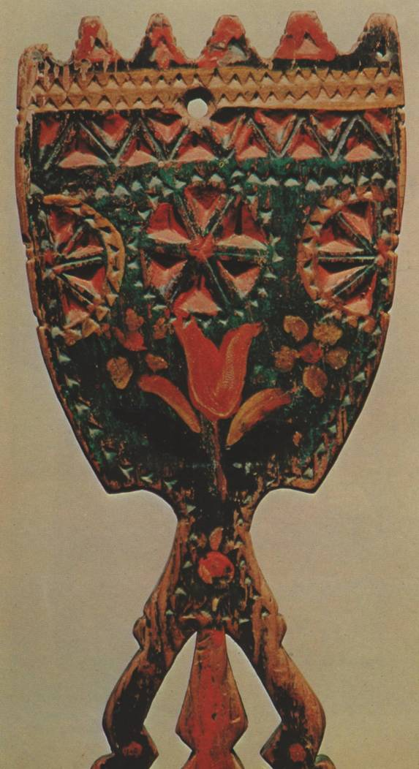
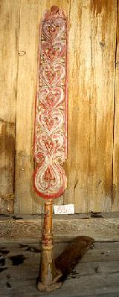
Знаки на орудиях труда

Slide 21
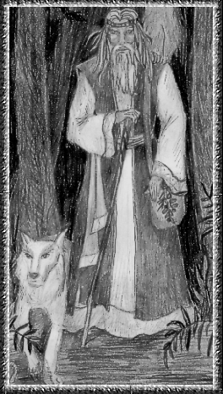
Волхвы- группа людей, пользовавшиеся большим влиянием в древности
предсказатели, гадатели
пророки, шаманы, целители и составители снадобий
маги

Slide 22
Верховные боги славян до VIII в.
с/х

Slide 23
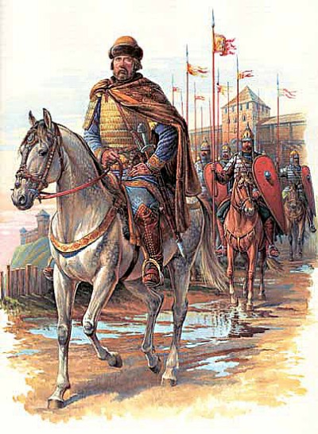
Верховный бог славян с VIII в.

Slide 24
Боги древних славян

